Slide 1
La historicidad del éxodo
La Arqueología y la Biblia sobre los orígenes de Israel

Slide 2
El silencio de las fuentes egipcias
Según la Biblia, un pueblo numeroso salió de Egipto: “eran unos seiscientos mil los que iban a pie, sin contar a las mujeres y a los niños” (Éxodo 12,37).
Pero las fuentes egipcias, abundantes en esta época, no dicen absolutamente nada
Momia de Ramsés II

Slide 3
El silencio de las fuentes egipcias
Es imposible que un pueblo tan numeroso (2 millones de personas según la Biblia) hubiera abandonado Egipto en el siglo XIII a.C. sin que eso hubiera dejado el menor rastro en la historia
Si ocurrió algo –como creemos– debió ser mucho más modesto de lo que la Biblia narra

Slide 4
La estela de merneptah
Encontrada por el famoso arqueólogo británico Flinders Petrie en 1896
Narra las victorias militares de Merneptah(1212-1203) en las tierras al norte de Egipto
Aparece “Israel”, entre los pueblos derrotados en la campaña del año 1207

Slide 5
La estela de merneptah
Es el objeto más antiguo en el que aparece la palabra “Israel”
El término “Israel” aparece precedido por unos símbolos que indican que se trata de un pueblo tribal y no una ciudad-estado
En 1207 había un pueblo llamado “Israel” reconocible como tal por una potencia extranjera

Slide 6
Colapso de la civilización del Bronce
Entorno al año 1200 a.C., la brillante civilización del Bronce se colapsa por la invasión de los pueblos del mar
Muchas ciudades se abandonan, y en muchas regiones, desaparece el comercio y se pierde la escritura

Slide 7
Aparición de un nuevo pueblo
De las cenizas del colapso de la Civilización del Bronce
En las zonas montañosas de Palestina,
aparecen los primeros asentamientos israelitas
Organización tribal, no estatal
Época de los Jueces

Slide 8
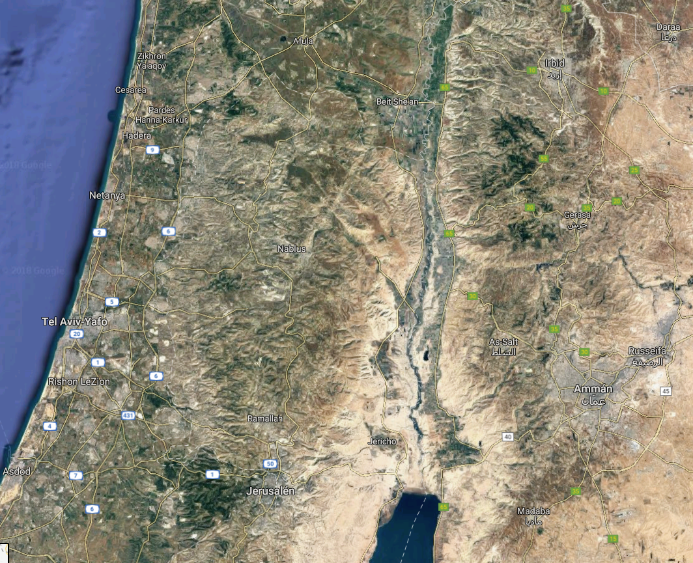

Slide 9
El origen de israel
“En las tierras altas que se extienden desde las colinas de Judea, en el sur, hasta las de Samaría, en el norte, escasamente pobladas hasta entonces, y lejos de las ciudades cananeas, que se hallaban en un proceso de hundimiento y desintegración, surgieron de pronto unas doscientas cincuenta comunidades asentadas en las cumbres de las colinas. Allí estaban los primeros israelitas”

Slide 10
Características de los nuevos asentamientos
Ausencia de huesos de cerdo
Cerámica más sencilla, menos ornamentada. Casi no hay cerámica de importación
Casas de 4 habitaciones
Ausencia de tumbas y templos
Una vida más sencilla e igualitaria

Slide 11
¿De dónde salieron?
Durante el período Hierro I, aparece en un territorio antes deshabitado unas 250 pequeños poblados que suman la nada despreciable población de 40.000 habitantes
Se han propuesto varias teorías sobre su origen:
Conquista violenta
Sedentarización pacífica
Revolución campesina
Teoría sincrética

Slide 12
Conquista violenta
Propuesto por William F. Albright en los años 1930
Albright descubrió ciudades destruidas en la costa y creyó estar ante la prueba de la conquista de Josué
Luego se encontraron pruebas de que la mayoría de las ciudades citadas por Josué no fueron destruidas

Slide 13
Sedentarización pacífica de nómadas
Propuesto por Albrecht Alt y Martin Noth en los años 1930
Nunca ha habido pruebas
La cerámica israelita se parece a la de los cananeos
Finkelstein: Se sedentarizaron pastores locales

Slide 14
Revolución campesina
Propuesto George Mendenhal (1962) y por Norman Gottwald (1979)
Campesinos sometidos a las ciudades-estado de la costa huyeron
Los primeros israelitas eran buenos agricultores
que compartían elementos de la cultura cananea
Igualitarismo y simplicidad

Slide 15
Teoría sincrética
Los primeros israelitas procedían de distintos orígenes:
Desertores urbanos
Apiru
Rufugiados
Pastores locales

Slide 16
¿qué pudo pasar?
Un grupo de pastores de origen cananeo se asientan el la parte oriental del Delta del Nilo
Son esclavizados por los egipcios que los emplean en la construcción de Pi-Atum y Pi-Ramsés
Un líder –Moisés– les llama en nombre de YHWH a huir

Slide 17
¿qué pudo pasar?
Escapan de milagro las tropas fronterizas egipcias en Yam Sup (Mar o Lago de las Cañas)

Slide 18
¿qué pudo pasar?
Evitan la ruta costera, más vigilada
Pasan un tiempo en el desierto de Sinaí

Slide 19
¿qué pudo pasar?
Entran por el Este en Palestina
Se encuentran con otras personas marginales, que están iniciando una nueva vida en las tierras altas de Canaán

Slide 20
Una reflexión teológica
La opción preferencial de Dios por los pobres
YHWH –el que está– envió a Moisés a liberar a su pueblo
Una convivencia basada en la igualdad, la simplicidad y el derecho
Los creyentes vemos “providencia” donde otros solo ven “casualidad”
Un nuevo pueblo comienza en las ruinas de la Edad del Bronce

